Slide 1
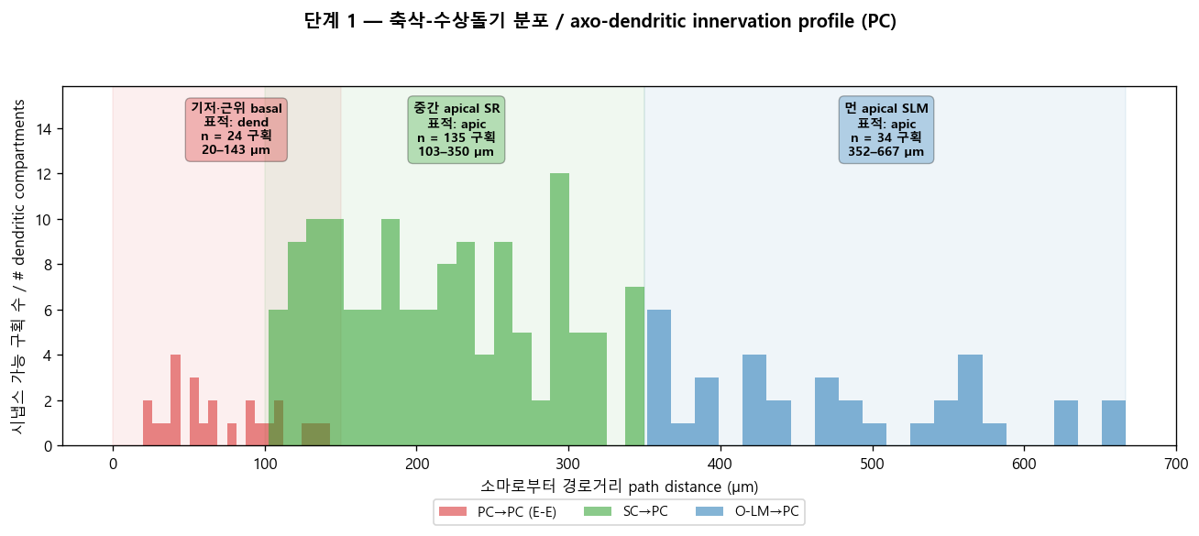
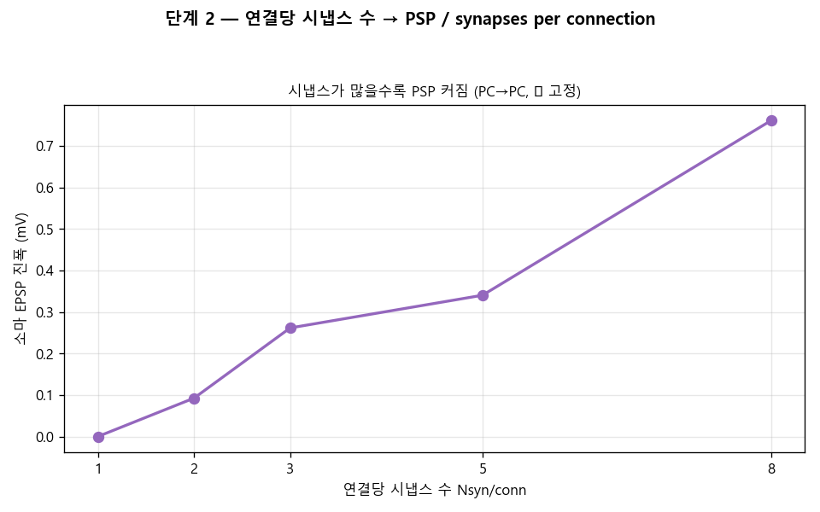
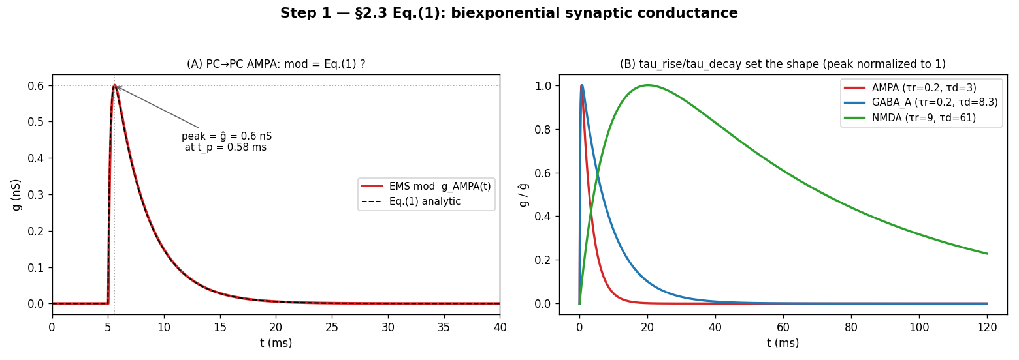
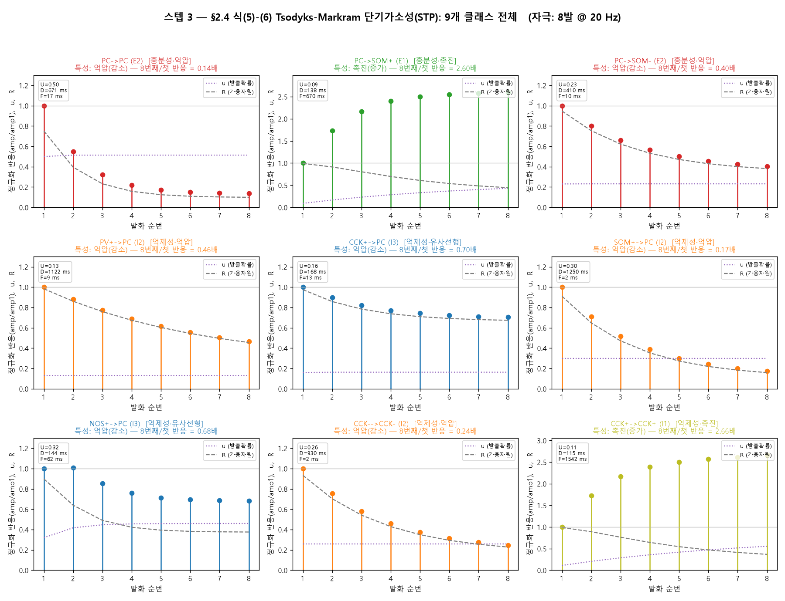
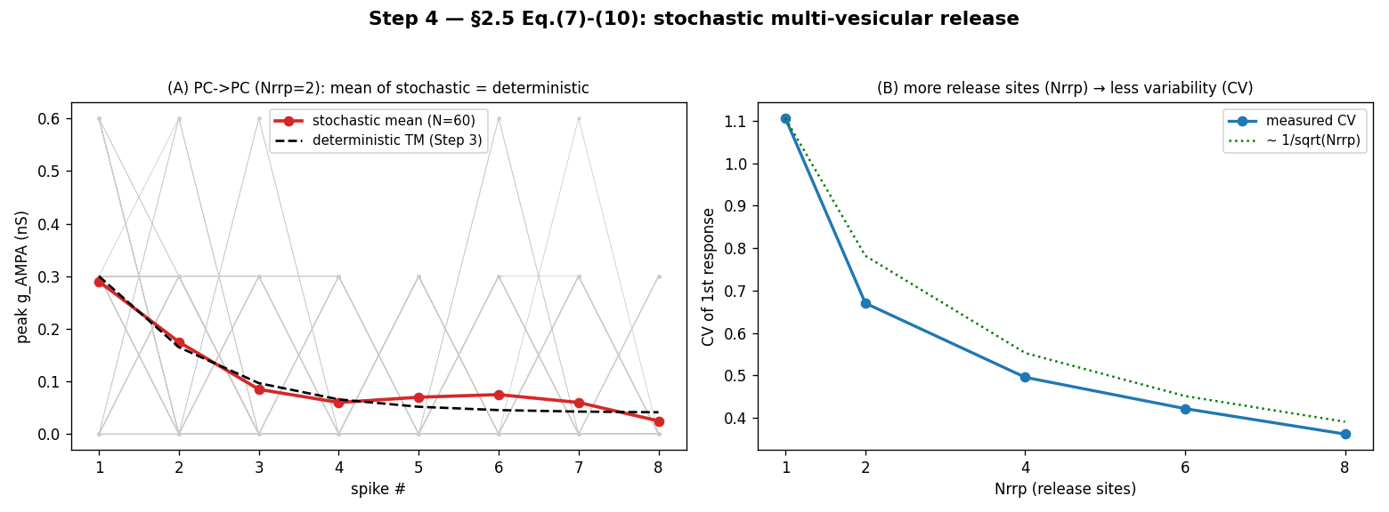
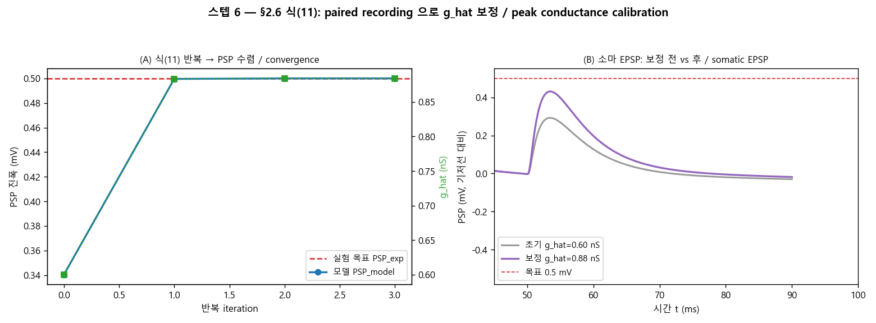
CA1 시냅스 모델 — 최종 공식 & 8개 파라미터를 찾는 6단계
I(t) = ĝ · biexp(t; τ_rise, τ_decay) · TM(U_SE, D, F, N_RRP) · (Vm − E_rev)
파라미터 색 = 찾는 단계: biexp(단계3) · TM(단계4) · 확률방출(단계5) · ĝ 보정(단계6)
1
단계1 · 해부 축삭-수상돌기 분포 해부 검증 (파라미터 아님)
2
단계2 · 해부 연결당 시냅스 수 해부 검증 (파라미터 아님)
3
단계3 · §2.3 biexp 전도도·전류 찾는 파라미터: E_rev, τ_rise, τ_decay
4
단계4 · §2.4 TM 단기가소성 찾는 파라미터: U_SE, D, F
5
단계5 · §2.5 확률 다소포 방출 찾는 파라미터: N_RRP
6
단계6 · §2.6 ĝ 보정 찾는 파라미터: ĝ

